Slide 1

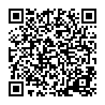
定期
静岡新卒応援ハローワーク
2027就活セミナー
グループ
ディスカッション
企業の採用担当者はどんなことを見ているのか？ポイントを確認しながら実際に体験いただきます。
１月８日
２月５日
３月５日
金
集団面接
集団面接の流れやポイントの説明をした後、実際に体験していただきます。
１月２２日
２月１９日
３月１９日
金
会場：ハローワークプラザ静岡 会議室
静岡市葵区追手町５－４ アーバンネット静岡追手町ビル１F
時間：１４：００～１５：３０（９０分）
オンライン申込
フォームはこちら
定員：各回 10名（先着順・締切は開催日2日前）
申込：静岡新卒応援ハローワーク
TEL：054－275－0900
（右記申込フォームまたは電話から申込み可）

